Slide 1

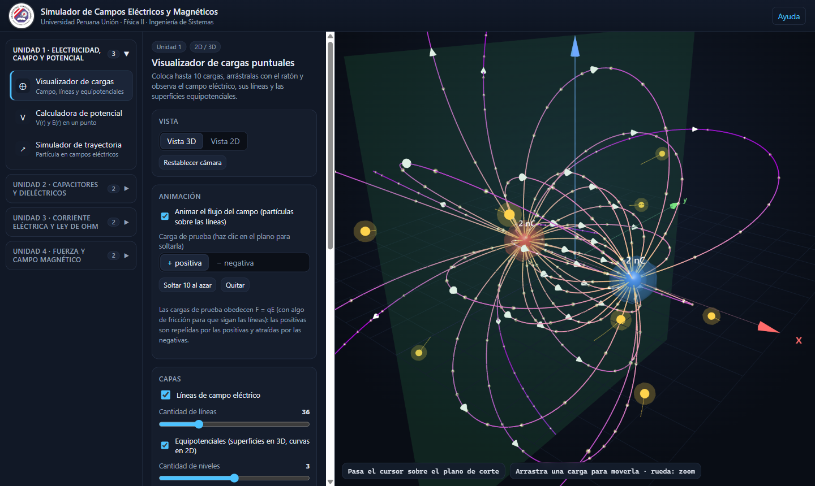
UNIVERSIDAD PERUANA UNIÓN
FÍSICA 2 · PRODUCTO FINAL
Simulador interactivo de campos eléctricos y magnéticos en 3D
Cargas, potencial, trayectorias, capacitores, circuitos, ley de Ohm, campo magnético y fuerza de Lorentz — animados en tiempo real
Diego Armas
Esther Landa
Universidad Peruana Unión
Notes:
Presentación del proyecto: un simulador web 3D que cubre las cuatro unidades del curso. Mencionar integrantes y docente. Adelantar que todo se verá en vivo y que las escenas están animadas.

Slide 2
Qué vamos a ver
1
El problema y el objetivo
9
4
2
El producto: 4 unidades, 9 módulos
módulos interactivos
unidades del curso
3
Demostración por unidad
44
3D
4
Cómo está construido
pruebas automáticas
animado en tiempo real
5
Validación y conclusiones
Aplicación web con motor físico propio + paquete Python (NumPy/SciPy) que valida los resultados.
Notes:
Estructura de la exposición: 1) motivación, 2) qué contiene el producto, 3) demo guiada por unidades, 4) arquitectura y algoritmos, 5) validación y conclusiones. Tiempo estimado: 15–20 minutos.

Slide 3



De lo invisible a lo que se puede explorar
El problema
La solución
El objetivo
Los campos eléctrico y magnético no se ven: con lápiz y papel es difícil entender cómo cambian al variar cargas, distancias o corrientes.
Un simulador 3D interactivo y animado: mueves una carga y ves el campo, el potencial y las partículas reaccionar al instante.
Visualizar, calcular y validar: cada módulo muestra la física y verifica sus resultados contra teoría y contra Python.
Notes:
Contexto: los campos son abstractos. El simulador convierte la teoría en algo que se puede manipular. Insistir en que no es solo una animación: cada resultado se verifica numéricamente.

Slide 4
El producto: 4 unidades, 9 módulos
Unidad 1
Unidad 2
Unidad 3
Unidad 4
Campo y potencial eléctrico
Capacitores y dieléctricos
Corriente y ley de Ohm
Fuerza y campo magnético
Visualizador de cargas puntuales
Calculadora de potencial
Simulador de trayectoria
Simulador de capacitores
Energía almacenada y circuito RC
Simulador de circuitos
Visualizador de la ley de Ohm
Simulador de campo magnético
Simulador de fuerza de Lorentz
Todos los módulos: panel de controles · escena animada · lecturas numéricas · verificación de resultados
Notes:
Los nueve módulos corresponden uno a uno con lo pedido en el documento del producto final. Cada módulo tiene panel de controles, visualización y lecturas numéricas.

Slide 5
UNIDAD 1 · CAMPO Y POTENCIAL
Visualizador de cargas puntuales
Hasta 10 cargas, arrastrables con el ratón, en 2D y 3D
Líneas de campo, equipotenciales y mapa de potencial
Animado: partículas fluyen por las líneas y las cargas de prueba obedecen F = qE
Dipolo: líneas de campo con flujo animado y cargas de prueba (amarillas).
E = k Σ qᵢ (r − rᵢ) / |r − rᵢ|³
Notes:
Mostrar cómo al arrastrar una carga todo se recalcula. Activar el flujo: las partículas viajan en el sentido de E y se aceleran donde el campo es más intenso. Soltar cargas de prueba positivas y negativas y comentar que se repelen o atraen según su signo. Las superficies equipotenciales son siempre perpendiculares a las líneas.

Slide 6
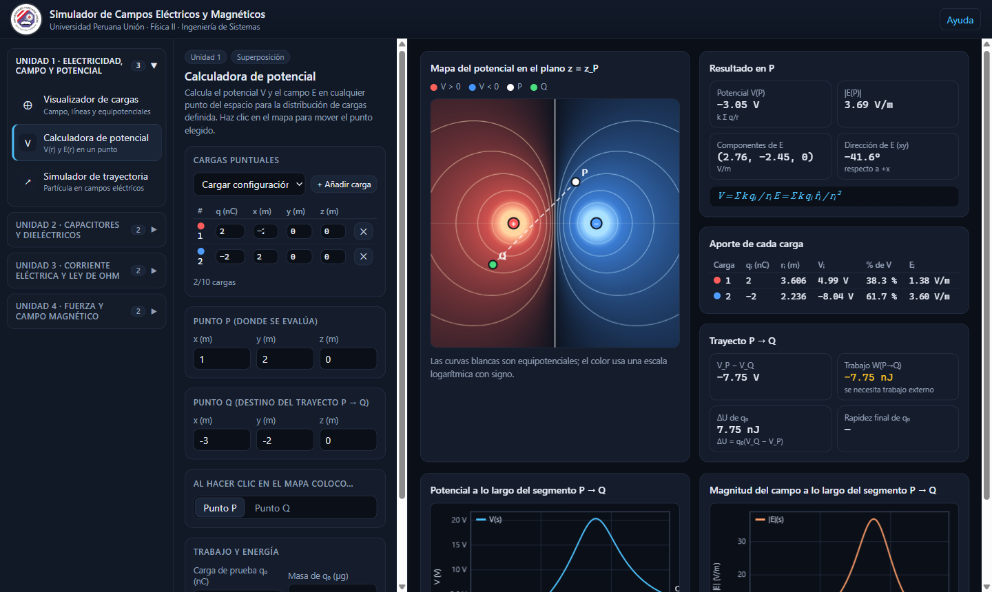
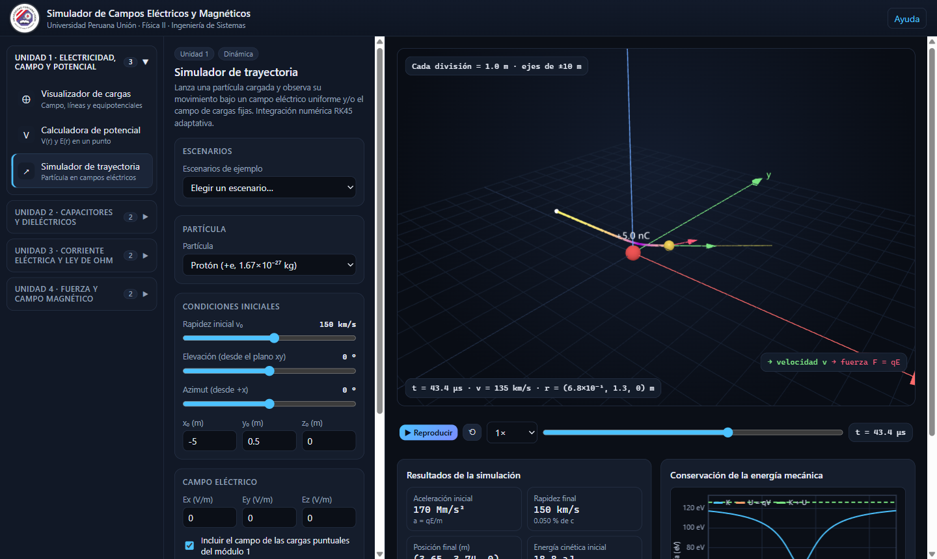
UNIDAD 1 · CAMPO Y POTENCIAL
Potencial y trayectorias de partículas
Calculadora de potencial. V y E en cualquier punto, aporte de cada carga y trabajo P → Q: W = q₀(V_P − V_Q).
Trayectoria. RK45 adaptativo; la velocidad (verde) y la fuerza F = qE (roja) se dibujan sobre la partícula. ΔK + ΔU = 0.
Notes:
Calculadora: se puede hacer clic en el mapa para colocar P y Q; la tabla desglosa el aporte de cada carga. Trayectoria: elegir el escenario de dispersión; ver que la fuerza roja apunta siempre hacia donde se curva el camino y que la energía mecánica se conserva (gráfica K + U constante).

Slide 7
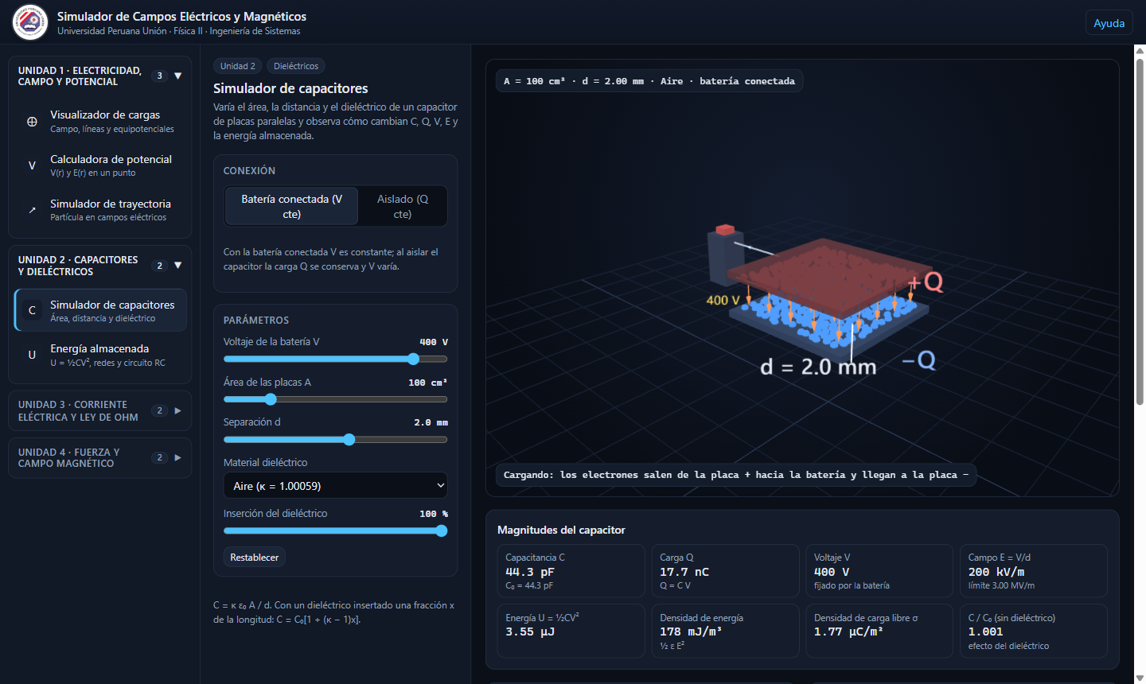
UNIDAD 2 · CAPACITORES
Simulador de capacitores
Área, separación y dieléctrico (incluida la inserción parcial)
Carga animada: electrones circulan por la batería hasta el equilibrio
Batería conectada (V cte) o aislado (Q cte); alerta de ruptura dieléctrica
Capacitor cargándose a 400 V: electrones azules por la batería y cargas de prueba derivando de + a −.
C = κ ε₀ A / d C(x) = C₀[1 + (κ − 1)x]
Notes:
Subir el voltaje y ver cómo crece la carga en las placas mientras los electrones circulan por los cables; al llegar al equilibrio la corriente se detiene. Cambiar a «Aislado» y separar las placas: V aumenta porque Q se conserva. Probar d pequeña con voltaje alto para provocar la ruptura dieléctrica del aire (3 MV/m).

Slide 8
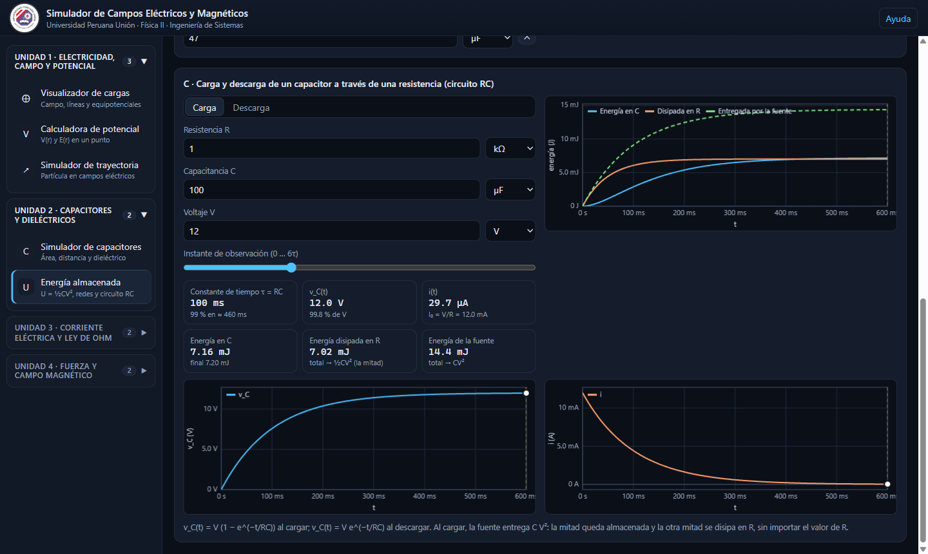
UNIDAD 2 · ENERGÍA Y CIRCUITO RC
Energía almacenada y circuito RC
½ C V²
½ C V²
queda almacenada en el capacitor
se disipa en la resistencia, sin importar R
La fuente entrega C V² al cargar
τ = RC; v_C = V(1 − e^(−t/RC))
Redes en serie y paralelo con ΣUᵢ = U total
Carga RC: tensiones, corriente y balance de energía.
U = ½CV² = Q²/2C = ½QV
Notes:
Resultado sorprendente: al cargar un capacitor a través de una resistencia, la mitad de la energía entregada por la fuente se disipa en forma de calor, sin importar el valor de R. El simulador lo verifica numéricamente: energía disipada / almacenada = 1.0001.

Slide 9
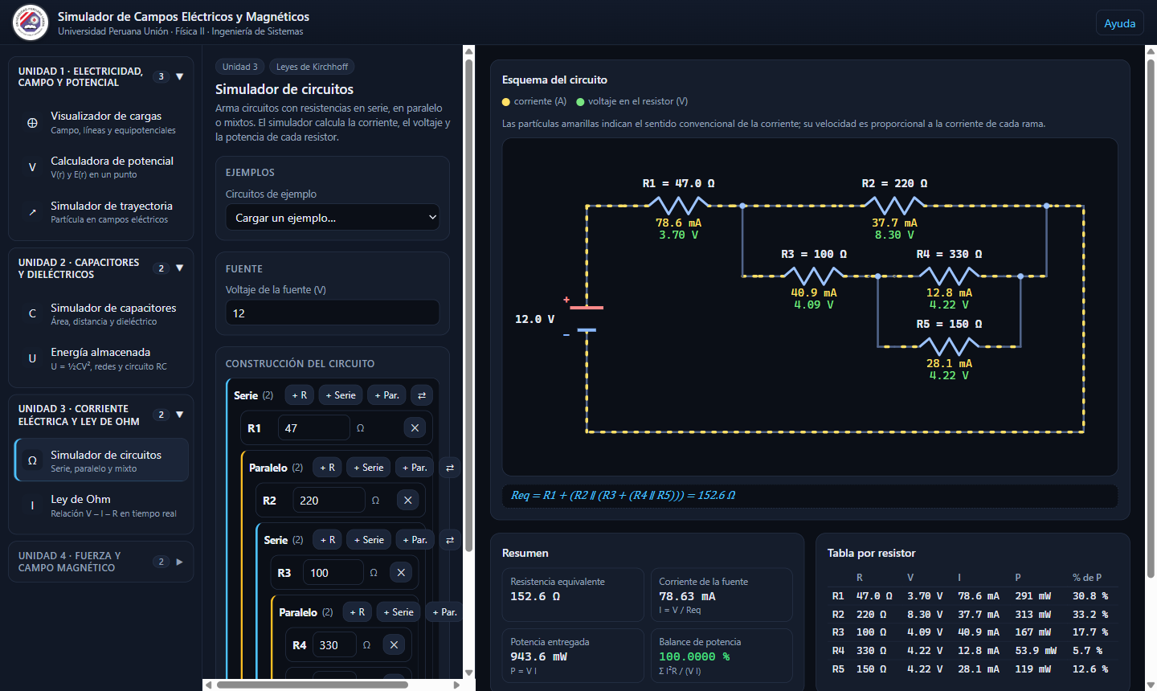
UNIDAD 3 · CORRIENTE Y OHM
Simulador de circuitos
Serie, paralelo y mixto anidado, editable
Corriente, voltaje y potencia de cada resistor
Esquema animado: la velocidad de las partículas es proporcional a la corriente de cada rama
R₁ + (R₂ ∥ (R₃ + (R₄ ∥ R₅))): balance de potencia 100 %.
Req: ΣRᵢ (serie) · 1/ΣRᵢ⁻¹ (paralelo)
Notes:
Construir o cargar el ejemplo anidado. Señalar que el circuito se resuelve recursivamente de adentro hacia afuera y se reparte de afuera hacia adentro. El balance de potencia Σ I²R / (V·I) da exactamente 100 %; además se validó con análisis nodal en Python.

Slide 10
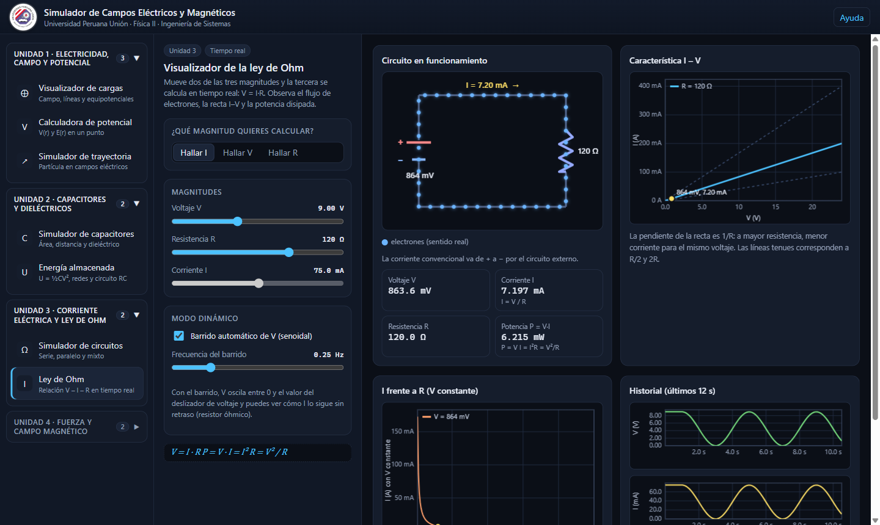
UNIDAD 3 · CORRIENTE Y OHM
Visualizador de la ley de Ohm
Elige qué hallar (I, V o R) y mueve las otras dos
Electrones animados, brillo según la potencia disipada
Barrido senoidal de V con historial de V, I y P
Barrido automático de voltaje: la corriente sigue a V sin retraso.
V = I R P = V I = I² R
Notes:
Activar el barrido senoidal y mostrar cómo I sigue a V instantáneamente (resistor óhmico). La pendiente de la recta I–V es 1/R. El resistor se pone más brillante cuanto mayor es la potencia.

Slide 11
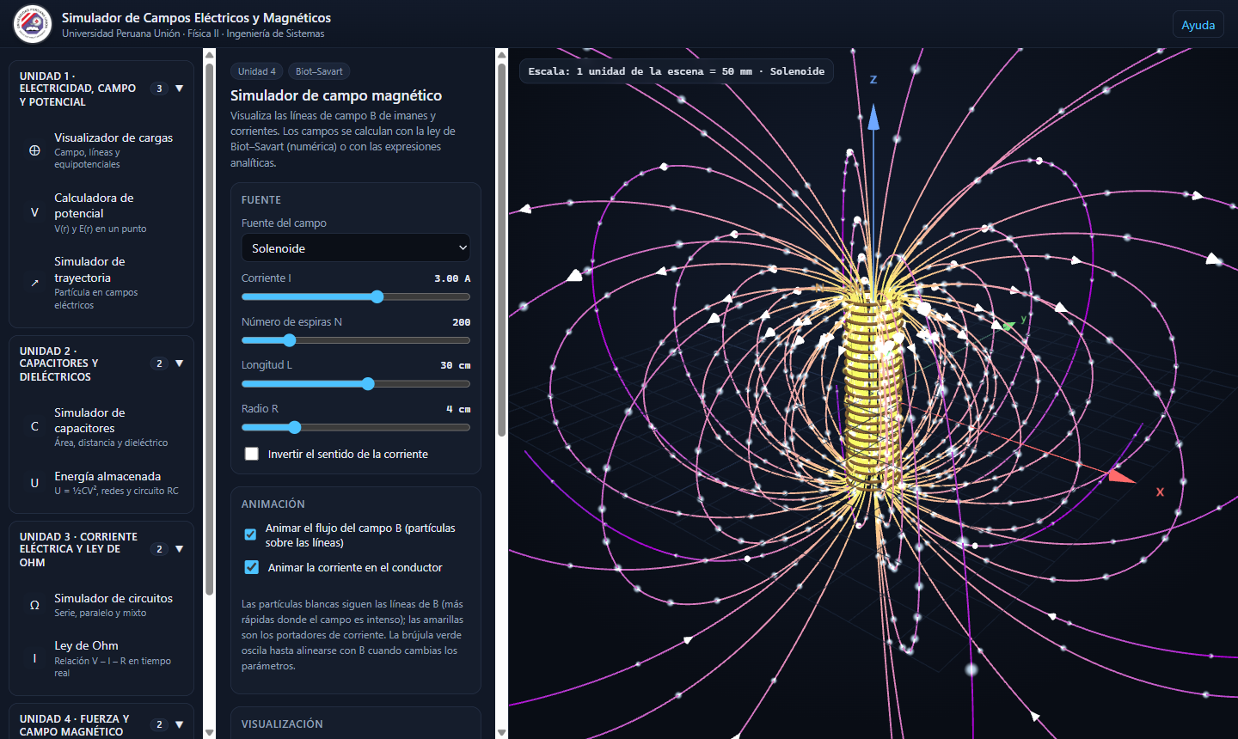
UNIDAD 4 · CAMPO MAGNÉTICO
Simulador de campo magnético
Imán, solenoide, espira, hilo y dos hilos (Biot–Savart)
Partículas por las líneas de B y corriente animada en el conductor
Brújula con inercia que oscila hasta alinearse con B
Solenoide de 200 espiras: líneas cerradas, más densas en el interior.
B = (μ₀/4π) ∮ I dl × r̂ / r²
Notes:
Las líneas de B son cerradas (no hay monopolos). Cambiar la corriente o invertir su sentido y ver cómo la brújula verde oscila y se realinea. Comparar |B| en el centro con μ₀NI/L. Con dos hilos mostrar la fuerza por unidad de longitud entre corrientes paralelas.

Slide 12
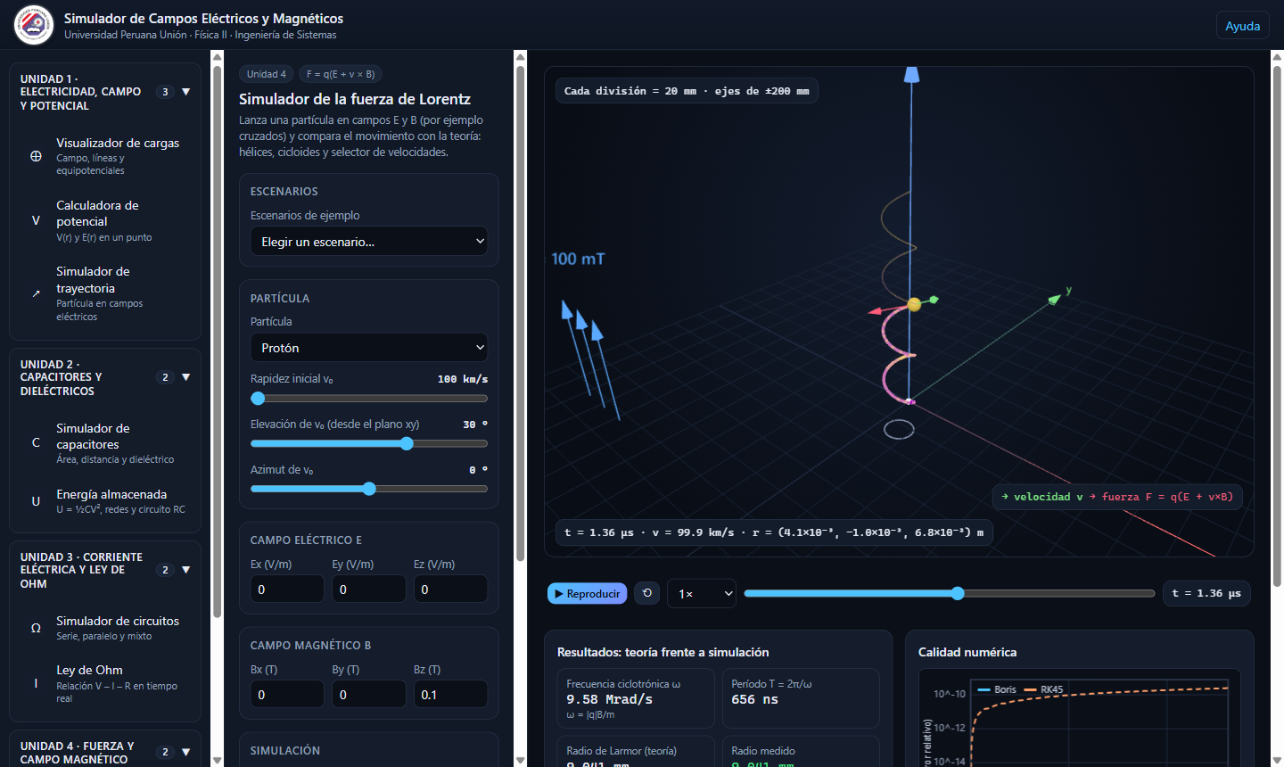
UNIDAD 4 · FUERZA DE LORENTZ
Simulador de fuerza de Lorentz
E y B cruzados: hélice, cicloide y selector de velocidades
Vectores v (verde) y F (rojo) animados sobre la partícula
Teoría frente a simulación: radio de Larmor, deriva E×B
Hélice de un protón en B = 0.1 T: radio simulado 9.041 mm = teórico.
F = q(E + v×B) r = m v⊥ / (|q| B)
Notes:
Mostrar que la fuerza roja es siempre perpendicular a la velocidad cuando solo hay B, por lo que la rapidez no cambia. Escenario selector de velocidades: con v = E/B la fuerza neta es cero y la trayectoria es recta. Cicloide: deriva E×B desde el reposo.

Slide 13
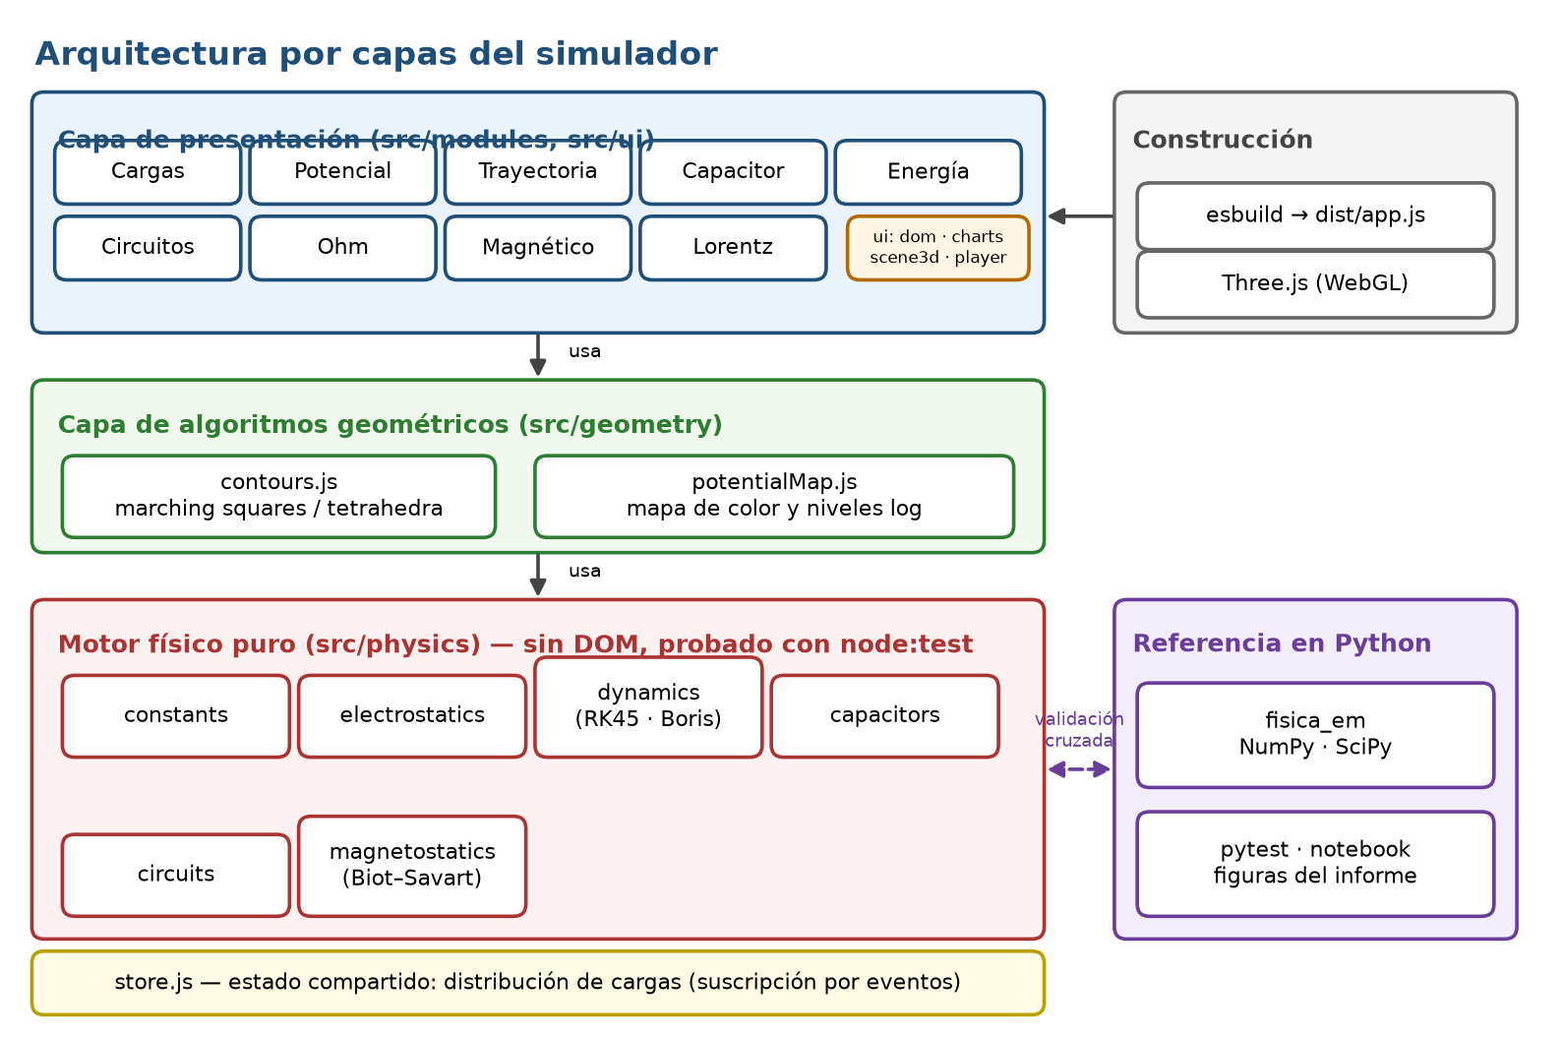
CÓMO ESTÁ CONSTRUIDO
Arquitectura por capas
Motor físico puro, sin interfaz: se prueba solo
Algoritmos geométricos: líneas e isosuperficies
Presentación: Three.js + Canvas 2D
Referencia independiente en Python para validar
Un solo archivo (dist/app.js): se abre con doble clic
Notes:
La separación entre motor físico e interfaz es la decisión de diseño clave: permite probar las ecuaciones con node y compararlas con la implementación en Python. El bundle con esbuild genera un único archivo que funciona sin servidor.

Slide 14





CÓMO ESTÁ CONSTRUIDO
Algoritmos clave
Líneas de campo
Equipotenciales 3D
Trayectorias
RK4 sobre E/|E|; semillas ∝ |q|
Marching tetrahedra en malla 42³
Dormand–Prince 5(4) adaptativo
Lorentz
Campo magnético
Circuitos
Integrador de Boris (orden 2, conserva |v|)
Biot–Savart numérico y semillas de igual flujo
Reducción recursiva + análisis nodal (validación)
Notes:
Seis algoritmos: RK4 para las líneas de campo; marching tetrahedra para las superficies equipotenciales; Dormand–Prince para trayectorias en campos no uniformes; Boris para Lorentz; Biot–Savart para el campo magnético con semillas de igual flujo (densidad de líneas proporcional a |B|); y reducción serie/paralelo para circuitos, validada con análisis nodal.

Slide 15
VALIDACIÓN
Los resultados se verifican, no solo se dibujan
44/44
10⁻¹⁵
pruebas superadas (19 JS + 25 Python)
error de la parábola frente a la solución analítica
1.996
100 %
orden de convergencia medido de Boris (teórico 2)
balance de potencia en circuitos (ΣI²R = VI)
Validación cruzada: el motor JavaScript del simulador coincide con una implementación independiente en NumPy/SciPy y con soluciones analíticas.
Notes:
Cuatro cifras para recordar: 44 pruebas automáticas; error 10⁻¹⁵ en la parábola; el orden de convergencia medido del integrador de Boris es 1.996, muy cerca del 2 teórico; y el balance de potencia es exacto. El gráfico resume los errores relativos de las verificaciones principales en escala logarítmica.

Slide 16




VALOR PARA INGENIERÍA DE SISTEMAS
Competencias que desarrolla el proyecto
Modelamiento matemático
Programación científica
Arquitectura de software
Algoritmos que resuelven las ecuaciones físicas
Motor numérico en JS y NumPy/SciPy en Python
Capas modulares, estado compartido, bundle
UX / UI
Visualización de datos
Trabajo en equipo
Interfaz clara para usuarios no técnicos
Gráficas interactivas en 2D y 3D
Repositorio y documentación listos para colaborar
Notes:
Relacionar con las competencias que menciona el documento del producto final: modelamiento, programación científica, arquitectura, UX/UI, visualización, simulación y trabajo en equipo.

Slide 17
CONCLUSIONES
¡Gracias!
Notes:
Cerrar resumiendo: se cumplió el producto pedido, con visualización animada y verificación numérica. Invitar a preguntas y ofrecer repetir alguna parte de la demo.

